Slide 1

SABD - Progetto 2
Progetto 2 - Stream Processing
Di Totto Luca 0333084 - Di Marco Luca 0333083

Slide 2
SABD - Progetto 2
Introduzione
L’obiettivo è progettare ed implementare un’applicazione in grado di effettuare l’elaborazione streaming di un grande volume di dati.
Nel caso specifico, lo scopo è quello di analizzare ed eseguire query su un dataset riguardante i dati di monitoraggio S.M.A.R.T.
Quest’ultimo contiene eventi riguardanti circa duecento mila hard disk in un intervallo temporale di 23 giorni, per un totale di circa tre milioni di eventi.
Notes:
L'obiettivo del progetto in questione è quello di andare a realizzare ed implementare un'applicazione in grado di effettuare il

Slide 3
SABD - Progetto 2
Architettura
Il progetto prevede l’uso di diversi framework di messaggistica e di processamento streaming dei dati, eseguiti in più container docker. I componenti coinvolti sono:
Python: Programma Python utilizzato per la simulazione del flusso streaming (data ingestion)
Kafka: Layer di messaggistica per disaccopiare layer di processamento e layer di ingestion
Kafdrop: Framework per la gestione grafica di Kafka
Zookeeper: Framework per la gestione di Kafka
Flink: Framework per il processamento streaming

Slide 4
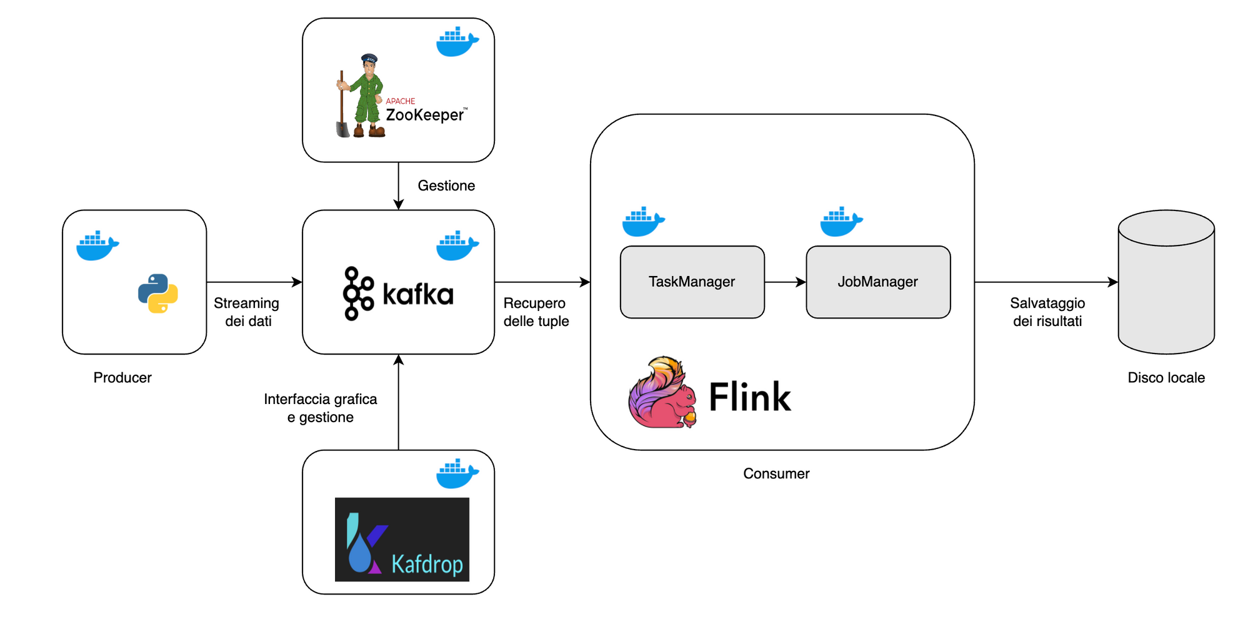
SABD - Progetto 2
Architettura

Slide 5
SABD - Progetto 2
Python
Mediante Python avviene l’ingestion dei dati verso Kafka: prende il ruolo di Producer.
I dati vengono divisi in 23 dataframes ed inoltrati in maniera distanziata per simulare il flusso streaming.

Slide 6
SABD - Progetto 2
Kafka
Framework a livello di layer di messaggistica distribuita, utilizza un pattern di comunicazione di tipo publisher-subscriber.
Disaccoppia il programma Python da Flink.
Kafka funge da broker di messaggi
Python funge da produttore
Flink funge da consumer
Necessaria la presenza di Zookeeper, che funge da coordinatore.

Slide 7
SABD - Progetto 2
Flink
Framework di processamento streaming.
Viene utilizzata l'immagine più recente di Flink per creare i due servizi principali: il JobManager e il TaskManager.
JobManager come responsabile della gestione delle risorse e del coordinamento dei lavori di streaming.
TaskManager come responsabile dell'esecuzione effettiva delle operazioni di calcolo

Slide 8
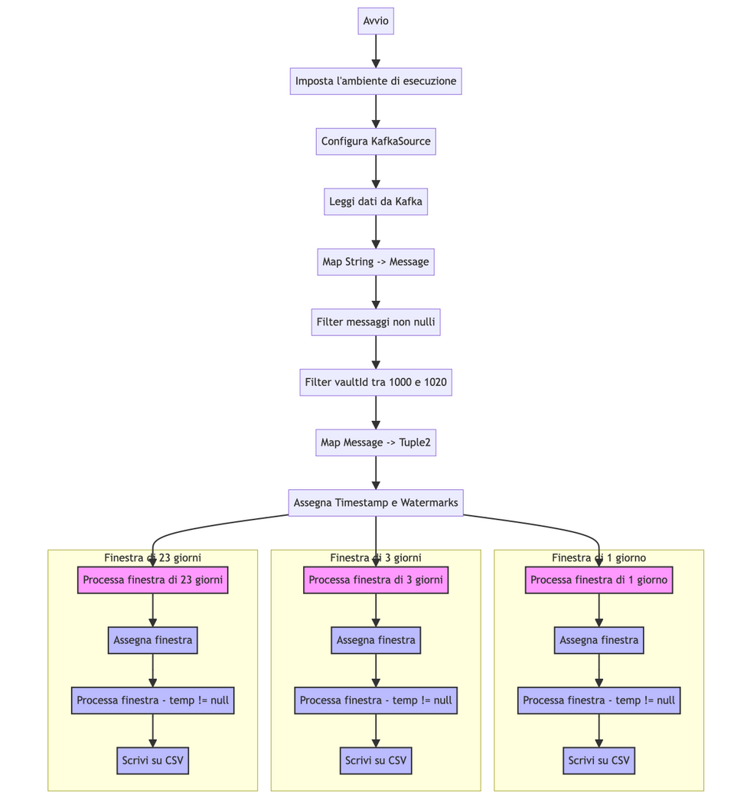
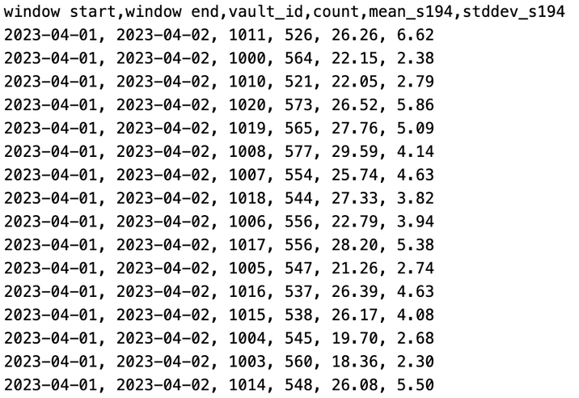
SABD - Progetto 2
Query 1
Per i vault (campo vault id) con identificativo compreso tra 1000 e 1020, calcolare il numero di eventi, il valor medio e la deviazione standard della temperatura misurata sui suoi hard disk (campo s194 temperature celsius). Per il calcolo della deviazione standard, si utilizzi un algoritmo online, come ad esempio l’algoritmo di Welford.
Calcolare la query sulle finestre temporali:
• 1 giorno (event time);
• 3 giorni (event time);
• dall’inizio del dataset.

Slide 9
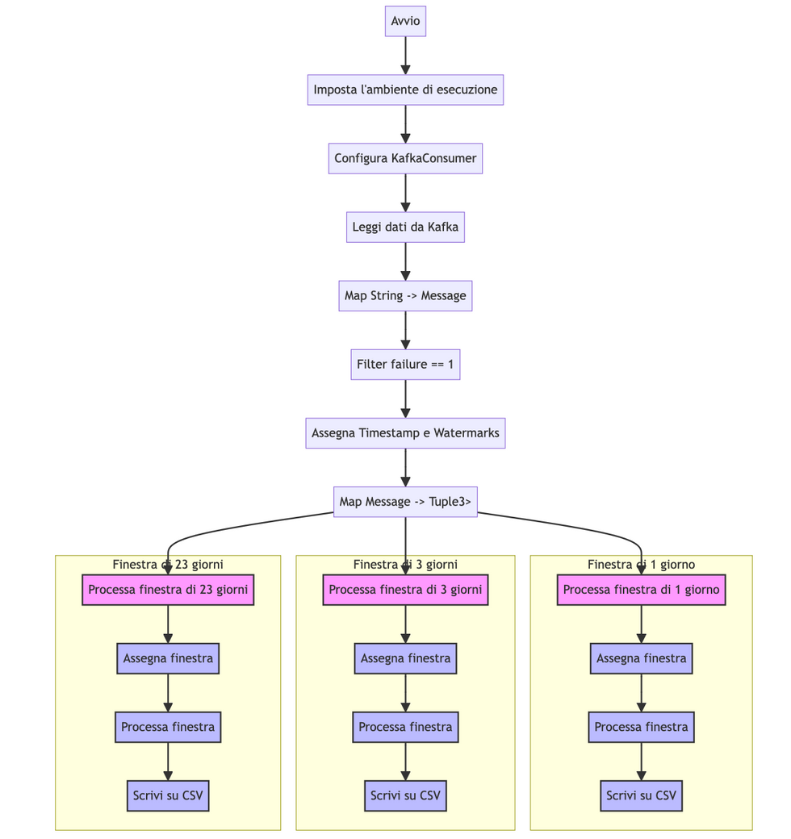
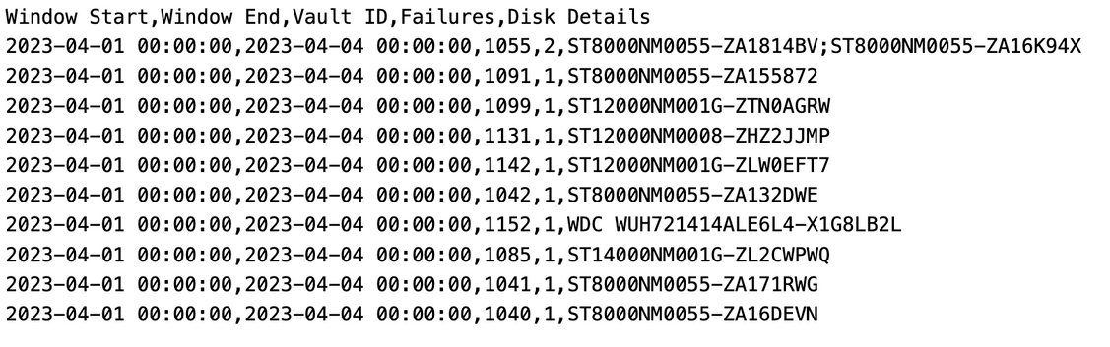
SABD - Progetto 2
Query 2
Calcolare la classifica aggiornata in tempo reale dei 10 vault che registrano il più alto numero di fallimenti nella stessa giornata. Per ogni vault, riportare il numero di fallimenti ed il modello e numero seriale degli hard disk guasti.
Calcolare la query sulle finestre temporali:
• 1 giorno (event time);
• 3 giorni (event time);
• dall’inizio del dataset.

Slide 10
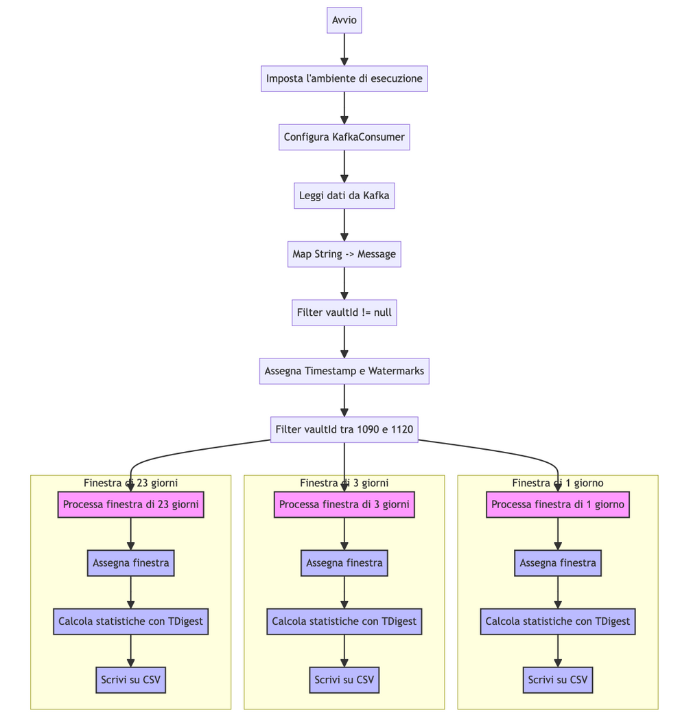
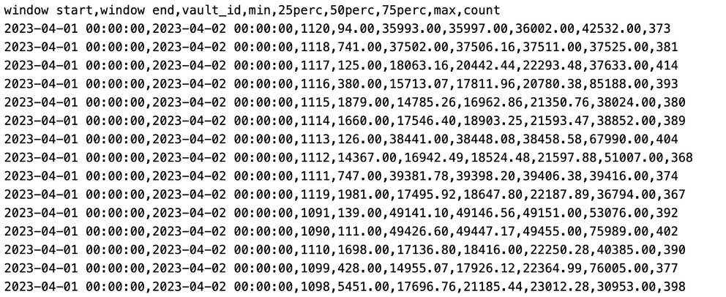
SABD - Progetto 2
Query 3
Calcolare il minimo, 25-esimo, 50-esimo, 75-esimo percentile e massimo delle ore di funzionamento (campo s9 power on hours) degli hark disk per i vault con identificativo tra 1090 (compreso) e 1120 (compreso). I percentili devono essere calcolati in tempo reale, senza ordinare tutti i valori e possibilmente senza accumularli; si utilizzi pertanto un algoritmo approssimato che consente di calcolare i percentili riducendo la quantità di memoria occupata al prezzo di una minore accuratezza.
Calcolare la query sulle finestre temporali:
• 1 giorno (event time);
• 3 giorni (event time);
• dall’inizio del dataset.

Slide 11
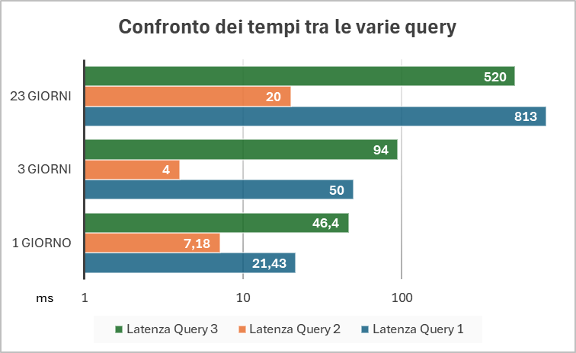
SABD - Progetto 2
Prestazioni
L’elaborazione della prima finestra temporale riporta dei tempi ben superiori la media, per i seguenti motivi:
Il primo è il delay introdotto dalla fase di setup/avvio di Flink
Il secondo è legato al fatto che l’elaborazione del primo messaggio nella finestra giornaliera include il tempo di creazione del file CSV per i risultati di output
Il tempo di processamento della query n.2 è nettamente minore rispetto agli altri, a causa del filtro a monte
In ogni query, i tempi medi delle finestre da uno e tre giorni sono decisamente inferiori rispetto ai tempi ottenuti considerando la finestra da 23 giorni

Slide 12
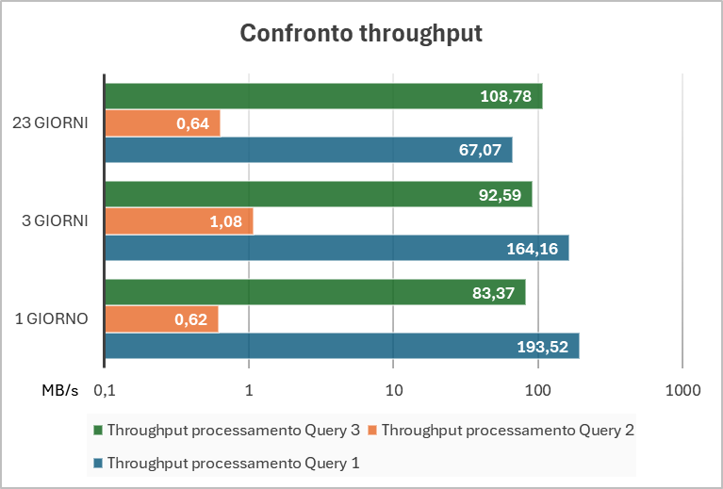
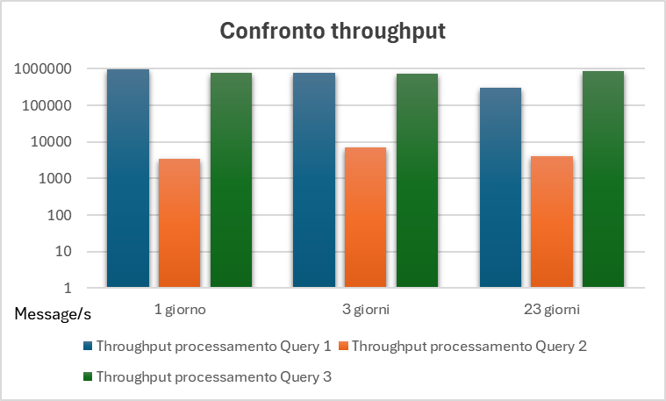
SABD - Progetto 2
Prestazioni
Nella query n.2 è possibile osservare che i valori di throughput sono estremamente bassi e inferiori alle altre due query.
Questo comportamento è dovuto alla presenza di operazioni di computazione all’interno della finestra molto onerose, come: aggregazione complessa dei messaggi e ordinamento dei risultati.

